Slide 1
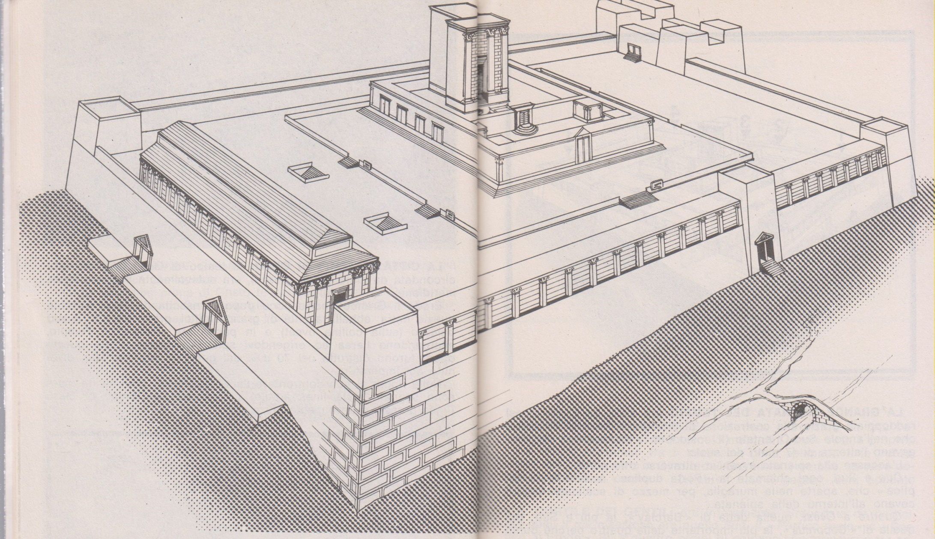
Tempio di Gerusalemme, costruito da Salomone 955 a. Cr.; distrutto da Nabucodonosor 586. Ricostruito da Erode il 20 a. Cr, e terminato nel 64 d. Cr.; distrutto nuovamente da Tito nel 70

Slide 2
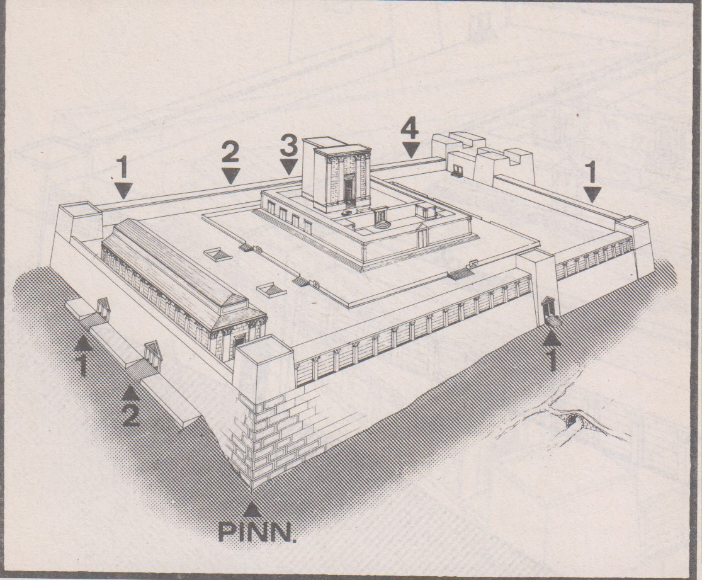
Pinnacolo, h 47 m, 8 porte d’ingresso, 2 a sud: Porta duplice; Porta Triplice; nel bastione fortificato la Torre Antonia

Slide 3
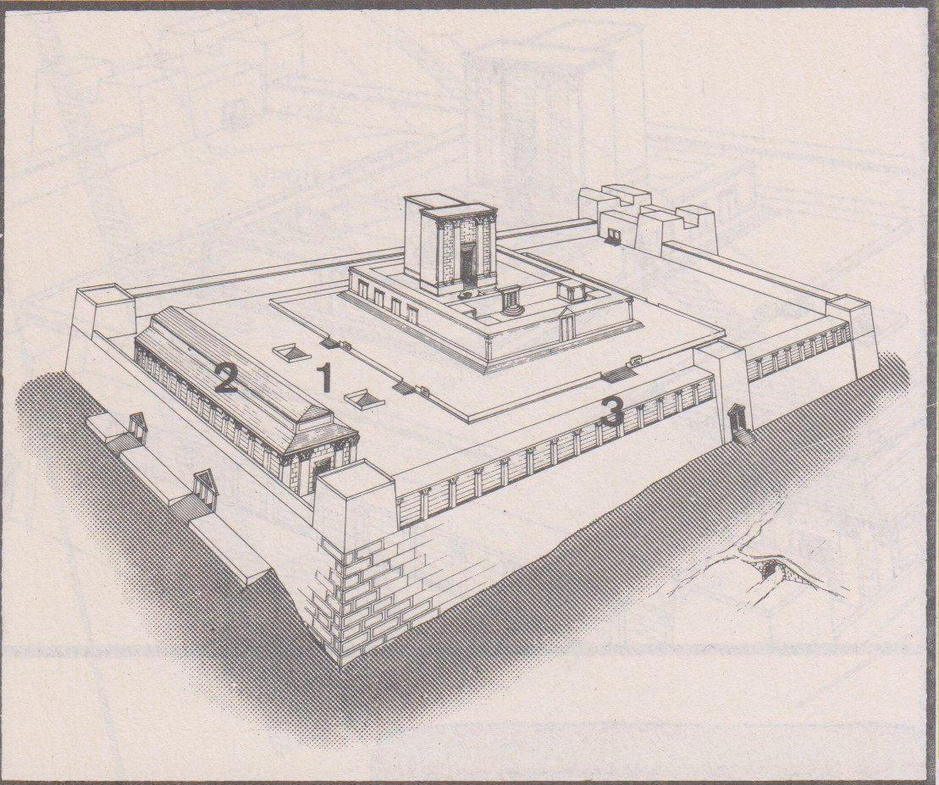
1. Cortile dei Gentili; 2, Portico di Eerode; 3, portico di Salomone

Slide 4
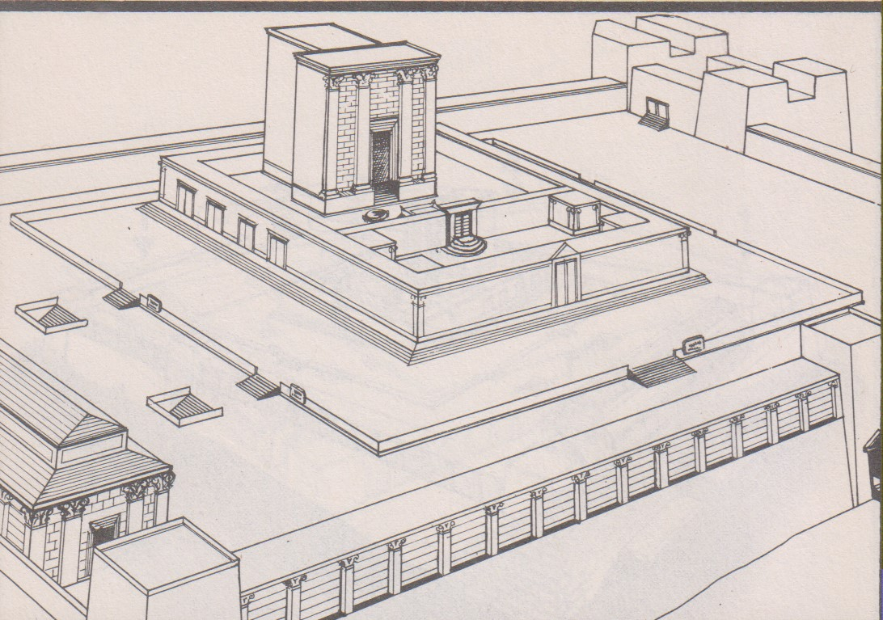
Interno del Cortile dei Gentili: rialzato , il tempio vero e proprio, delimitato da balaustrata

Slide 5
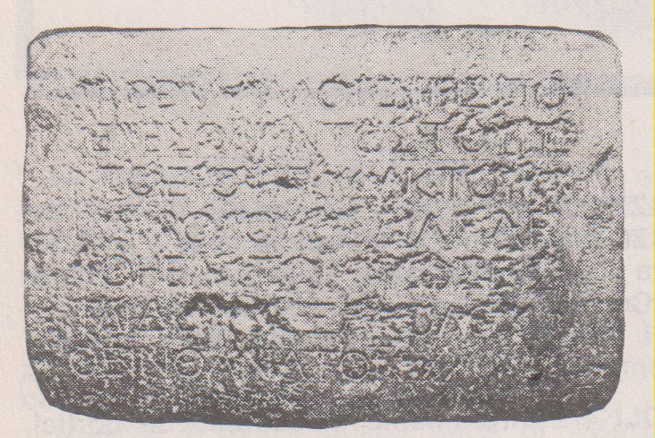
Iscrizione che proibisce l’ingresso al Tempio ai Gentili: pena la morte.

Slide 6
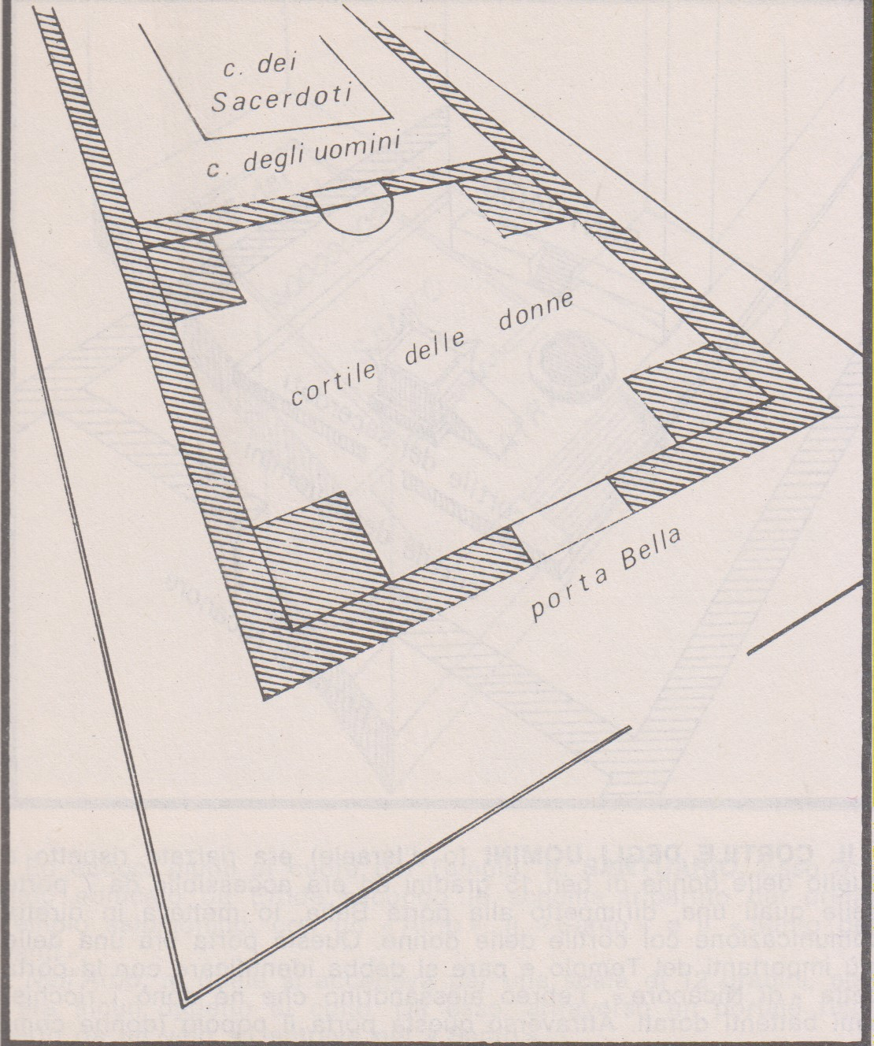
Attraverso la Porta Bella si entrava nel Cortile delle Donne. Attorno al cortile erano disposte 13 cassette a forma di tromba per raccogliere le offerte.

Slide 7
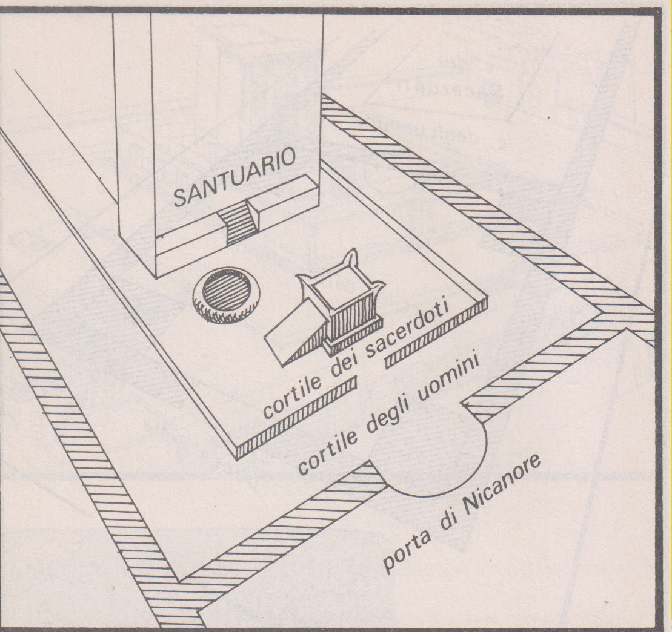
Cortile degli Uomini, rialzato di 15 gradini, accessibile da 7 porte. Attraverso la Porta di Nicanore, ebreo che donò i battenti d’oro, si assiteva ai sacrifici.

Slide 8
Cortile dei Sacerdoti: solo nella festa dei Taberncoli si poteva entrare in esso per i sette giri attorno all’altare degli Olocausti. Tra l’altare ed il Santuario: il bacile di bronzo, sostenuto da dodici buoi pure di bronzo

Slide 9
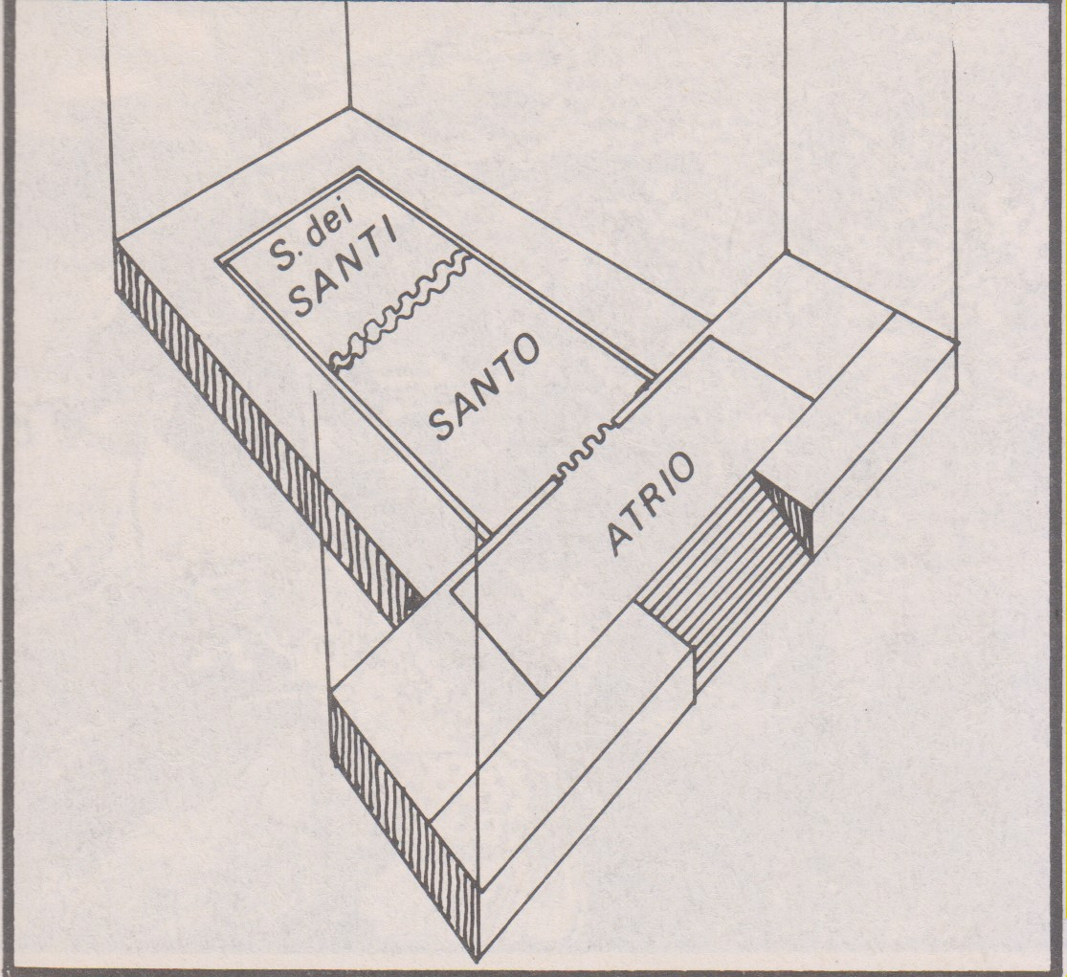
Per scala di 12 gradini si accedeva all’Atrio, senza oggetti di culto.
Il Santo contiene l’Altare dei Profumii al centro e a sinistra la Tavola dei pani della proposizione, a destra il Candelabro a sette braccia in oro massiccio ( Arco di Tito ).
Un doppio velo divideva il Santo dei Santi, stanza vuota , ( qui vi era l’Arca dell’Alleanza con le Tavole della legge ). Qui, una volta l’anno , entrava il Sommo Sacerdote.

Slide 10
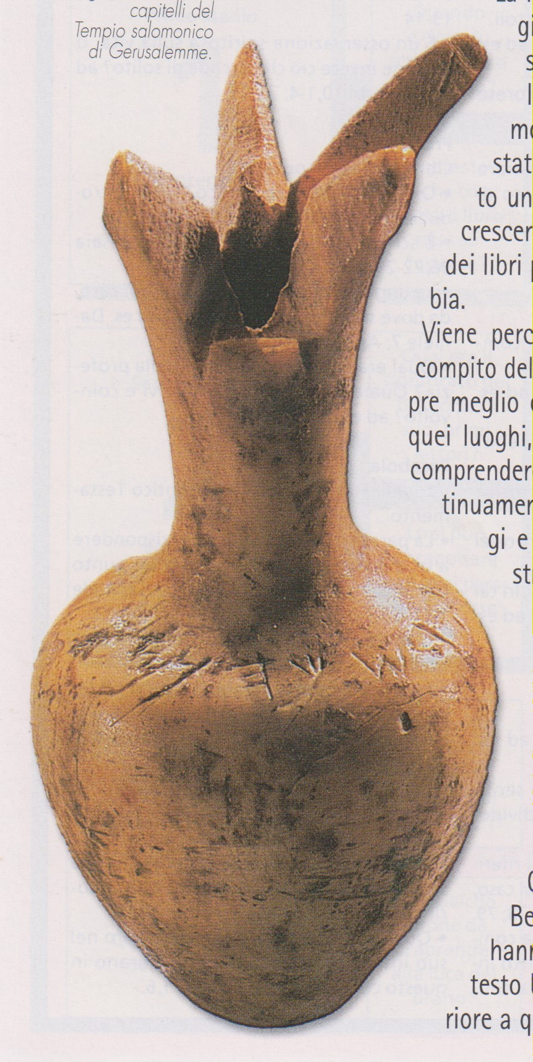
Piccola melagrana di avorio con scritte in riferimento ai sacerdotidi Gerusalemme. La melagrana era un popolare simbolo di fertilità molto usato nella produzione artistica. Usato anche sui capitelli del tempio salomonico

Slide 11
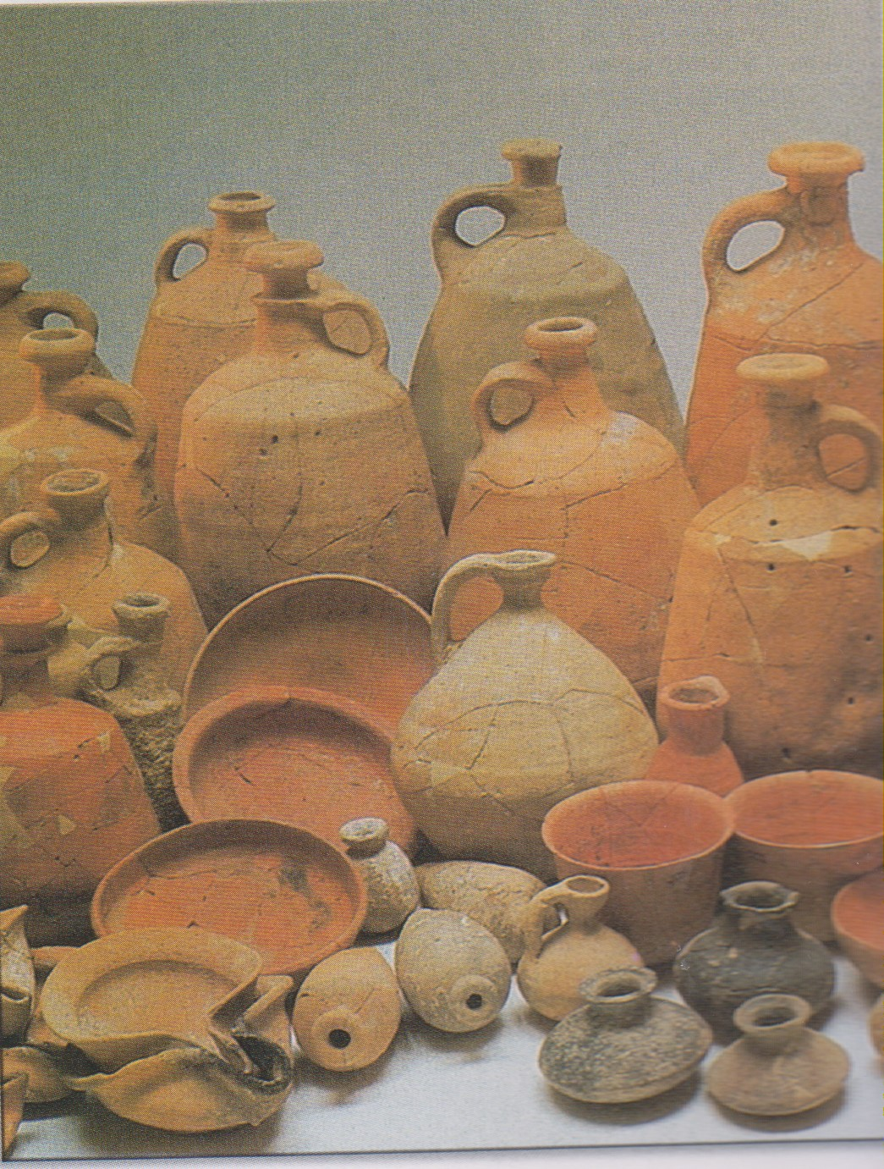
Vasellame ritrovato negli scavi della Valle della Genna, VII-VI sec. Av. Cr.

Slide 12
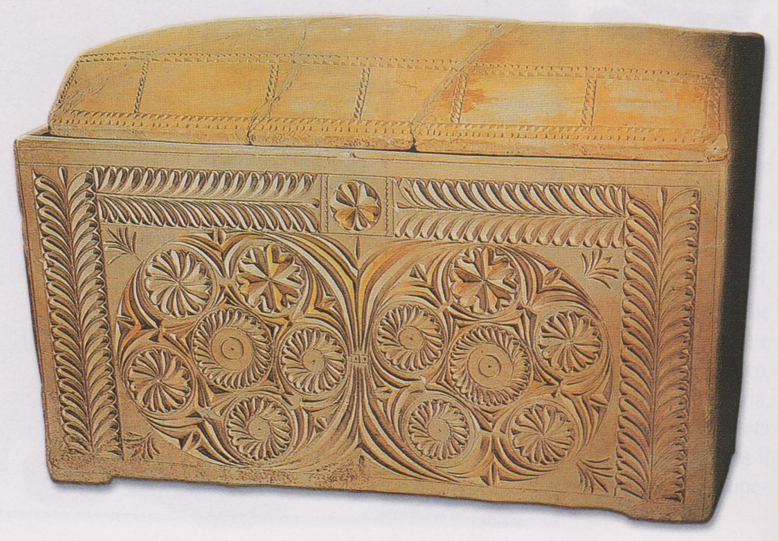
Ossario del tempo di Gesù, trovato in località non lontana da Gerusalemme.

Slide 13
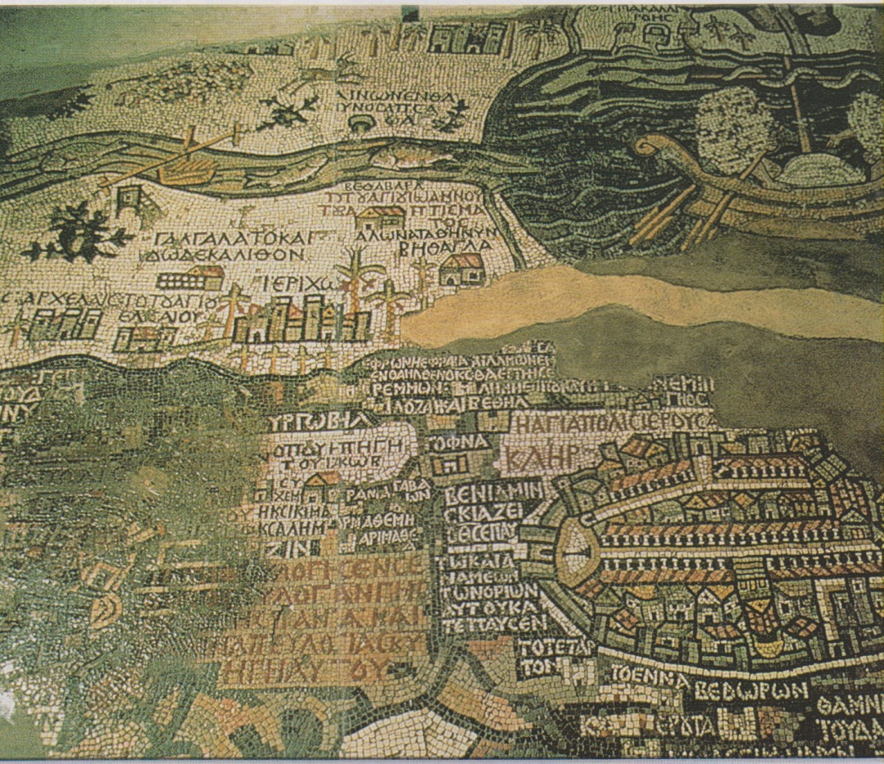
Mosaico di Madaba, VI sec. D. Cr. mappa con itinerari ai luoghi sacri

